Slide 1
Posílení a motivace
IVc304 Aplikace metod behaviorální změny
IVc512 Aplikace metod behaviorální změny
Vyučující: Mgr. et Bc. Lucie Mudroch Lukášová, M.Sc., BCBA a Mgr. Lucie Vozáková, BCBA

Slide 2
ABC
základní princip používaný v behaviorální analýze
Antecedent (předchází chování)
Behavior (chování)
Consequent (následuje chování)
A > B > C

Slide 3
Důležité antecedenty (A):
MO (motivace, motivační operace)
Důležité konsekventy (C):
Posílení =
Trest =

Slide 4
Posílení
= druh konsekventu (následku), při kterém stimul následující chování zvyšuje pravděpodobnost výskytu tohoto chování v budoucnu
Rozlišujeme posilování jako proces (má vlastnosti viz výše) a posílení jako konkrétní stimuly.

Slide 5

Posílení...
Z DEFINICE VŽDY FUNGUJE
POKUD NEFUNGUJE, NENÍ TO POSÍLENÍ
POSÍLENÍ A TREST JSOU SI Z FUNKČNÍHO HLEDISKA OPAKEM
I NEGATIVNÍ CHOVÁNÍ MŮŽEME POSÍLIT

Slide 6
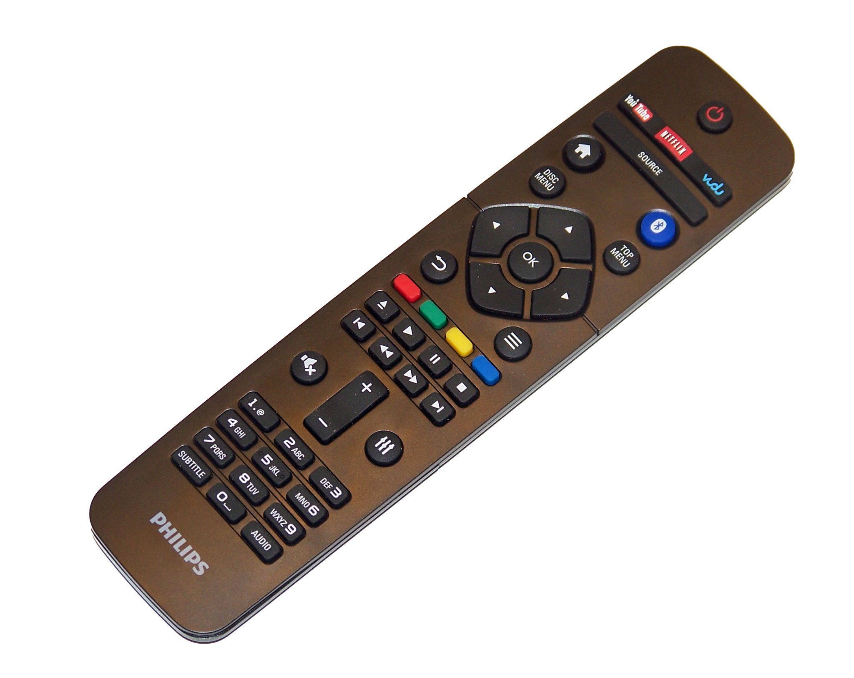
Negativní posílení a pozitivní trest??!
Ano! V ABA se pojmů pozitivní a negativní neužívá ve smyslu dobrý/zlý
pozitivní = něco přibude, zesílí, něco dodáme do prostředí
negativní = něco ubude, oslabí, něco odebereme z prostředí
POZITIVNÍ POSÍLENÍ (mzda) https://youtu.be/8Eu7baKDiZo?t=26
NEGATIVNÍ POSÍLENÍ (ztlumím moc hlasitou hudbu)
POZITIVNÍ TREST (poznámka)
NEGATIVNÍ TREST (odebereme tablet)

Slide 7
Cvičení: urči druh posílení
Pozitivní nebo negativní?
Kompliment
Zavřít okno v zimě
Vypnutí alarmu
Obejmutí
Vzít si paralen při bolesti
Více času na PC
Oblíbené jídlo na večeři

Slide 8
Využití pozitivního a negativního posílení
Kde byste u svých klientů použili učení s použitím pozitivního / negativního posílení?

Slide 9
Podmíněné, nepodmíněné a generalizované posílení
Nepodmíněné posílení (primární) = posílení, které funguje bez předchozího učení (jinými slovy, živé bytosti přicházejí na svět s potřebou těchto věcí, jsou „zabudovány“ do jejich biologie)
Podmíněné posílení (sekundární) = dříve neutrální stimul, který při spárování s primárním (nepodmíněným) posílením přebírá roli posílení (historie UČENÍ)
Generalizované posílení = důsledek, který byl spojen s přístupem k mnoha různým posílením, dokud sám nezískal posilující vlastnosti
Situační posílení = jsou posíleními pouze v určitých situacích (mimo ně nejsou posilovány)
Automatické posílení (někdy jako senzorické) = posílení, u kterého není potřeba sociální kontakt
Sociální posílení = posílení, u kterého dochází k posílení skrze další osoby/osobu
Podobně lze dělit také tresty. Proč je pro nás důležité vědět, o jaké posílení se jedná?

Slide 10
Co je posilující pro Vás?

Slide 11


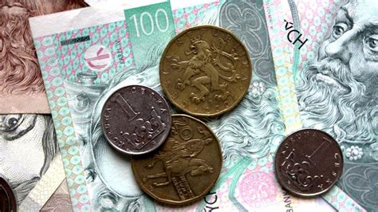



Slide 12
Posílení vs. odměna
zjednodušení
odměna nemusí být vždy posílením

Slide 13
Je tablet posílení?

Slide 14
Vlastnosti posílení
vždy jsou následkem chování
následují okamžitě po chování
zvyšují jeho výskyt v budoucnu, případně ho udržují
v čase se mění
jsou situačně závislá
individuální
? Proč je důležité měnit často posílení? Mixovat?

Slide 15

Různé kategorie posílení
Jedlá posílení
Předměty/aktivity
01
02
oblíbené pochutiny
nemusíme se učit mít je rádi
(primární)
hračky
IPAD
oblíbené činnosti
Sociální posílení
Privilegia
03
04
pozornost
pochvala
úsměv
tokeny
volný čas
plusové body

Slide 16
Je to posílení? (situace)
Tatínek si hraje s dcerkou, dcerka se ho zeptá, zda si může hrát s domečkem pro panenky. Tatínek řekne, že ano, ale nejdříve musí uklidit hračky, se kterými si už nehraje. Dcerka uklidí hračky a tatínek jí podá z poličky domeček pro panenky.

Slide 17
Je to posílení? (situace)
Stačí nám tyto informace?

Slide 18
Je to posílení? (situace)
Dítě má velmi rádo lupínky. Rodiče se rozhodnou, že pomocí nich budou učit dítě umýt se ráno před odchodem do školy. Ráno dítě dostane plnou misku lupínků k snídani. Rodič poté dítě vyzve, aby se šlo umýt a poté mu přislíbí lupínky. Dítě odmítne jít do koupelny a utíká do svého pokoje.

Slide 19
Je to posílení? (situace)
Klient chodí každé úterý do centra. Vždy když přijde, zaklepe na dveře a terapeut mu otevře. Dříve se stávalo, že klient přišel a začal bušit na dveře, přičemž terapeut vyšel ven, aby zjistil, co se děje. Nyní již při bouchání do dveří terapeut nevychází.
Co je posílením?

Slide 20
Je to posílení? (situace)
Maminka jde s dcerou do obchodu, kde mají oblíbené nanuky dcery. Dcera začne opakovat, že chce nanuk. Maminka si jí nevšímá a dál nakupuje. Po chvíli si dcera lehne na zem a začne křičet, maminka vezme nanuk a dá ho do košíku, dcera se přestane válet po zemi a jde s mámou k pokladně. Následující týden se dcera v obchodě okamžitě hodí o zem a začne křičet, že chce nanuk.

Slide 21
Je to posílení? (situace)
Klient dostane od učitelky zadání matematické úlohy. Po pár vteřinách odhodí pero a říká, že nebude pokračovat v práci. Učitelka si trvá na splnění úkolu, který klient znovu odmítne. Úkol splní s dopomocí za dalších 15 minut. Druhý den se situace opakuje, ale klient splní úkol za 5 minut po opětovném zadání.

Slide 22
Co je skutečně posílením? (situace)
Pokud by paní učitelka nechala klienta odejít bez splnění úkolu, přičemž by se situace opakovala při dalších podobných situacích, co by bylo skutečným posílením?

Slide 23
Co když se moje dítě stane závislým na posílení?

Slide 24
Žetonový systém (token board)
= odměnový systém založený na podmíněném posílení, které je vyměňováno za záložní posílení SR+ (tokeny)
záložní posílení jsou ne/podmíněná posílení
žetony mohou být získávány, sbírány a vyměňovány za záložní posílení
NEJEDNÁ se o vizualizaci úkolů!
pokud nenapodmiňujete žetony jako posílení, nemáte žetonový systém
stávají se generalizovaným posílením
K čemu se používají? Proč?

Slide 25
Složitější druhy posílení - diferenciální posílení
DRA (diferenciální posílení alternativního chování) - posilováno je alternativní chování k tomu, které je v repertoáru, a které chceme nechat vyhasnout) - viz Matching law
DRO (diferenciální posílení jiného chování) - jakékoliv jiné chování je posilováno (kdykoliv se cílové neobjevuje, posilujeme) - pro jaký druh chování?
DRH (dif.p. vyššího výskytu) - posilujeme, pokud se chování vyskytne více než nastavená hranice
DRD (dif.p. klesající míry) - opak DRH, posilujeme, pokud se graduálně snižuje chování během intervalu
DRL (dif.p. nižšího výskytu) - podobné DRD, snažíme se snížit, ale ne eliminovat chování (inter-responzivní čas) - pro jaký druh chování?
DRI (dif.p. nekompatibilního) - posilujeme chování, které je topograficky nemožné vykonávat současně s chováním, které vyhasínáme

Slide 26
Shrnutí Dif.p.
posilujete chování
jiná chování vyhasínáte
DRO (absence chování)
DRI a DRA (alternativní náhrada chování)
DRD a DRL (snížení chování)
DRH (zvýšení chování)

Slide 27
Co pro vás znamená motivace?

Slide 28
Motivace
Většina mainstreamových proudů nezohledňuje v motivaci prostředí (čím víc je něco dostupné, tím méně to chceme a naopak)
V BA neděláme předpoklady o tom, co lidi motivuje, my to jednoduše identifikujeme v daném momentu na základě environmentálních proměnných a chování
Vnější a vnitřní motivace?

Slide 29
Motivace
v ABA používáme termín MO (motivační operace)
= environmentální proměnné, které mění efektivitu určitých stimulů, objektů nebo událostí, které fungují jako posílení A zároveň mění aktuální frekvenci chování, které bylo daným stimulem, objektem nebo událostí posíleno
(v překladu: jak moc něco chcete - hodnotu posílení // co pro to uděláte, jste schopni udělat - chování)
- Motivace mohou být i “negativní” - snižovat aktuální efektivitu posílení

Slide 30
Druhy motivace
Saturování / habituace
Deprivace
Averzivní stimuly
nepodmíněné (bez učení) a podmíněné MO
Motivace v ABC vzorci:
MO > A > B > C

Slide 31
Motivaci můžeme:
zachytit
vytvářet
při učení všech dovedností - motivace je klíč (včetně učení komunikace)
bez motivace nemá nikdo důvod měnit své chování, dělat cokoliv jiného
pokud nemáme motivaci ke komunikaci - nekomunikujeme, pokud máme motivaci k problémovému chování - chováme se tak

Slide 32
Příklad
Snažíte se naučit 4-leté neverbální dítě žádat si o džus. Doteď jste neměli moc úspěch. Víte, že trénink komunikace by měl probíhat během celého dne, takže zkoušíte nabízet džus ráno, v poledne, večer, dokonce měníte druhy džusu, abyste viděli, který dítě zaujme nejvíce. Bohužel žádná z těchto strategií nefungovala...

Slide 33
Jak budovat motivaci
musíte znát, co je pro dítě posilující, vědět, co ho baví (preferenční assessment)
musíte mít tato posílení pod kontrolou (klient nemá přístup k posílení neustále)
doručujete posílení na základě daného chování
měníte posílení v průběhu sezení, aby neztrácela svou hodnotu (nasycení)
měnit způsoby prezentování posílení (hledat nové motivující prvky)
dodávat posílení hojně i bez požadavků
chcete, aby to byla zábava
nechte se vést studentem
dělejte to, co Vám funguje
snažte se, aby aktivita byla zábavnější s vámi než bez vás

Slide 34
Video
https://is.muni.cz/el/ped/jaro2021/IVk101/index.qwarp?prejit=6390036
(1:13)
https://www.youtube.com/watch?v=BDiQN6I9pqw&t=55s
(0:55) (2:58) (4:50)

Slide 35
Cvičení
Partner ve dvojci Vám vybere jedno ze svých posílení
Pokusíte se vytvořit motivaci, aby chtěl v aktivitě s Vámi pokračovat, případně aby si chtěl říct o daný předmět
Snažte se motivaci rozvinout o nová potenciální posílení (pokud se Vám to podaří, zapište si je do zájmů)
Vyměňte si role

Slide 36
Úkol
sepište si svá posílení
vyberte si 2-3 ze zájmů Vašeho dítěte a napište si k nim, jakým způsobem budete budovat motivaci (v jaké aktivitě, jakým způsobem)
Vodní mlýn
Stříkací pistole
Bubliny
VODA
Umývání aut
Házení kamínků do vody
Honička s rozprašovačem

Slide 37
Párování a komentování
IVc304 Aplikace metod behaviorální změny
IVc512 Aplikace metod behaviorální změny
Vyučující: Mgr. et Bc. Lucie Mudroch Lukášová, M.Sc., BCBA a Mgr. Lucie Vozáková, BCBA

Slide 38
Komentování
Co vše jsou požadavky
Otázky (“Chceš tohle?”)
Instrukce (“Sedni si”)
Oslovování (“Jirko podívej”)
Zakončování věty otazníkem (“mám balón”?)
Ne každý požadavek je nevhodný, vždy záleží na dítěti. Obecně je lepší se tomuto vyhnout, předcházíte problémovému chování.

Slide 39
Komentování
Jak má vypadat komentování
Energické+intonace
Nadšené
Jednoslovné/dvouslovné/ve větách podle dovedností dítěte
Vyvarovat se obecných slov
Komentovat to, co děláte Vy i to co dělá dítě
Ideálně v infinitivu (je ale i druhá možnost)
Opakování slov, které řekne dítě
Stejné pro všechny děti

Slide 40
Párování
Jak to vypadá
Budování přátelského vztahu s dítětem
Dítě se na Vás musí těšit
Doručovat posílení bez požadavků a “zadarmo” (dávat a ne brát)
Seznam posílení dítěte
Uklizené prostředí, kde se terapie odehrává
Odehrává se v průběhu celé terapie
Aktivita má být zábavnější s Vámi, než kdyby ji dítě dělalo samo
Střídání posílení

Slide 41
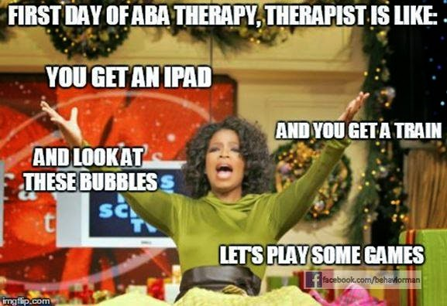

Slide 42
Párování
Co nedělat
Nutit dítěti aktivitu, kterou nechce dělat
Nesmí dojít ke zhoršení situace dítěte
Snažit se nebrat věci, spíše vyměňovat
Vyhnout se požadavkům
Požadavek versus komentář-ukázka

Slide 43
Párování
Párujeme aktivitu, neutrální hračku, terapeuta, prostředí, úkol atd.
SS pairing-párování neutrálního stimulu se stimulem pozitivním (př. Pavlov)
Dá se to použít například u pochval, první ABA sezení a jakékoliv další sezení
Nejvíce se používá u vokalizace-např. ARP procedura

Slide 44
Párování
Praktické cvičení na párování +komentování
Naše ukázka

Slide 45
Hledání zájmů k párování
Máme dvě procedury pro hledání posílení a to je stimulus preference assessment a reinforcement assessment (ohodnocení posílení)
Stimulus preference assessment (ohodnocení preference stimulu):
•3 metody
1. asking about it
2. free operant observation (observace volného operantu) (https://www.youtube.com/watch?v=GA_6-zmAQbA)
3. trial based method
-paired stimulus (párovaný stimul) (https://www.youtube.com/watch?v=CnBraS9rmz4)
-data říkají kolikrát je hračka vybraná
-multiple stimulus (vícenásobný stimul)
-with replacement (s nahrazením) (https://www.youtube.com/watch?v=wplAxqQgI7c,
-without replacement (bez nahrazení) https://www.youtube.com/watch?v=fEEelCgBkWA)
-single stimulus (samotný stimul) (https://www.youtube.com/watch?v=XUpYLgZUPtc)
-pro děti které mají problém si vybrat, veškeré senzorické věci to pokrývá (data na frekvenci, trvání, blízkosti atd.) několikrát

Slide 46
Cvičení
Identifikace posílení metodou pozorování volné hry
Rozdělte se do dvojic
Podle karty Vašeho dítěte si hrajte s hračkami, které najdete v zájmech
Druhý z dvojce se snaží takto posílení identifikovat
Otočte si role

Slide 47
Generalizace
Proč je důležitá generalizace?
!Pozor na overgeneralization!

Slide 48
Generalizace
7 strategií
Common stimuly (běžné stimuly)- stejné Sd v různých situacích
Loosely train-změny nedůležitých věcí v prostředí
Exemplars-učit více exemplářů
Mediation-zapojení ostatních, zde je etické hledisko
Indiscriminable contingencies-ITT a VR (různé posílení kdykoliv bez rozvrhu)
Negative teaching examples (negativní učení příkladů)-učit kde co není vhodné
General case analysis-učit na více věcech (např. používání domacích spotřebičů)

Slide 49
7 kroků k získání kontroly nad učením Vašeho dítěte-Robert Schramm
https://csaba.cz/wp-content/uploads/2020/01/Schramm-7-Steps-CZ.pdf
1. Vy jste „šéf“ (omezení přístupu k hračkám)
2. Veliká zábava-párování, jak byste to udělali?
3. plnit rozdělané úkoly (nedovolit únik, dávat si tedy pozor na to co chcete)
4. nevydírat, požadavek+odměna (běžné a jednoduché-ne hned na začátku)
5. posilení každé odpovědi
6. seznam SR+
7. Řešit PCH správně

